Slide 1
Vizsgaremek: Wimu
Készítette: Futó Csaba, Pál Rajmund
Notes:
© Copyright PresentationGO.com – Free Templates & Infographics for PowerPoint and Google Slides

Slide 2
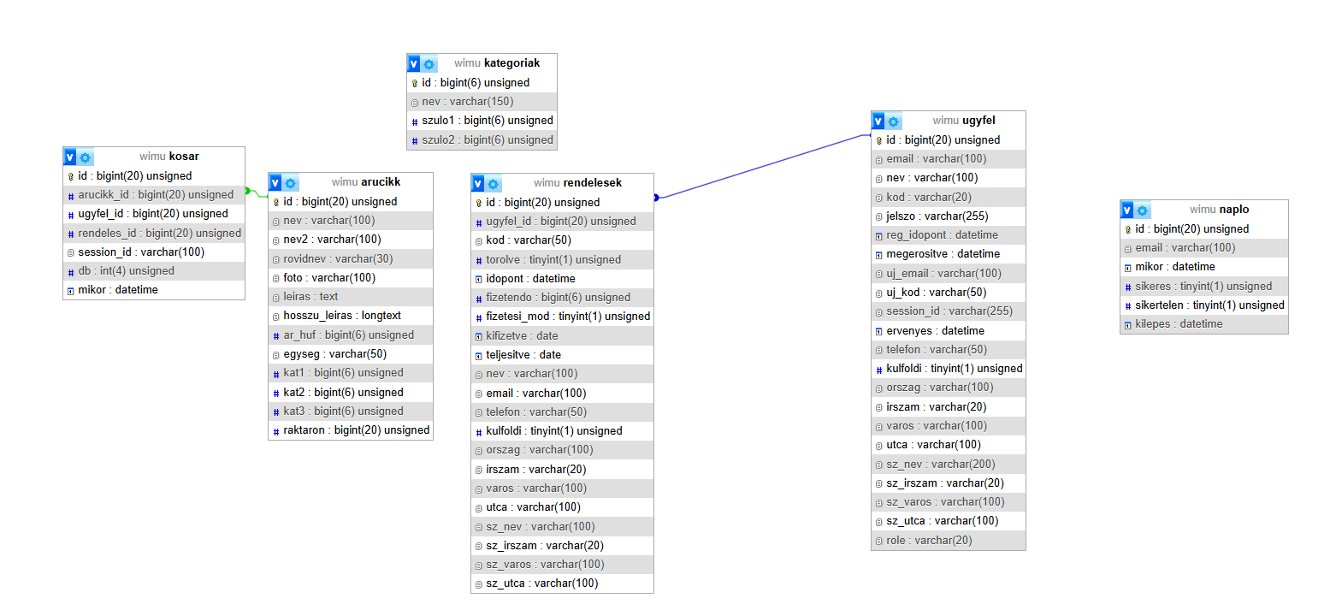
Webshop adatbázisa:

Slide 3
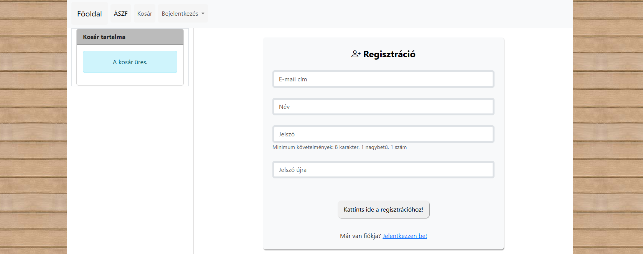
Regisztráció felülete:
Ellenőrzi, hogy egy valódi email címet adunk-e meg, illetve a jelszóhoz is vannak megadott követelmények (lásd a jelszó alatti részen)

Slide 4
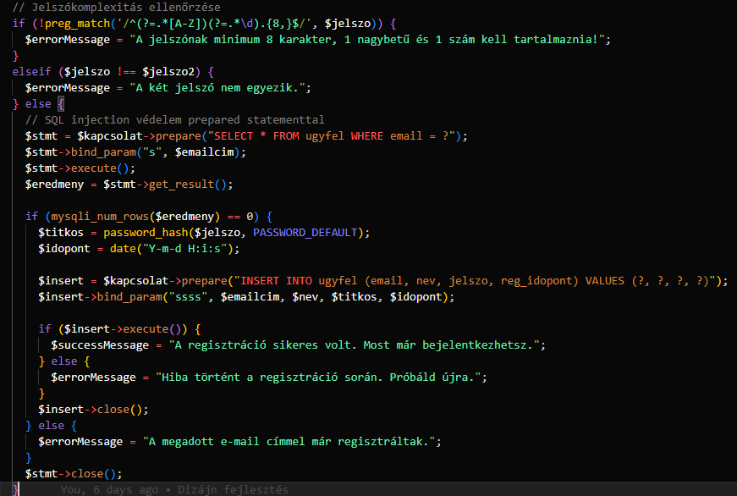
A regisztráció ellenőrzésének a kódja:

Slide 5
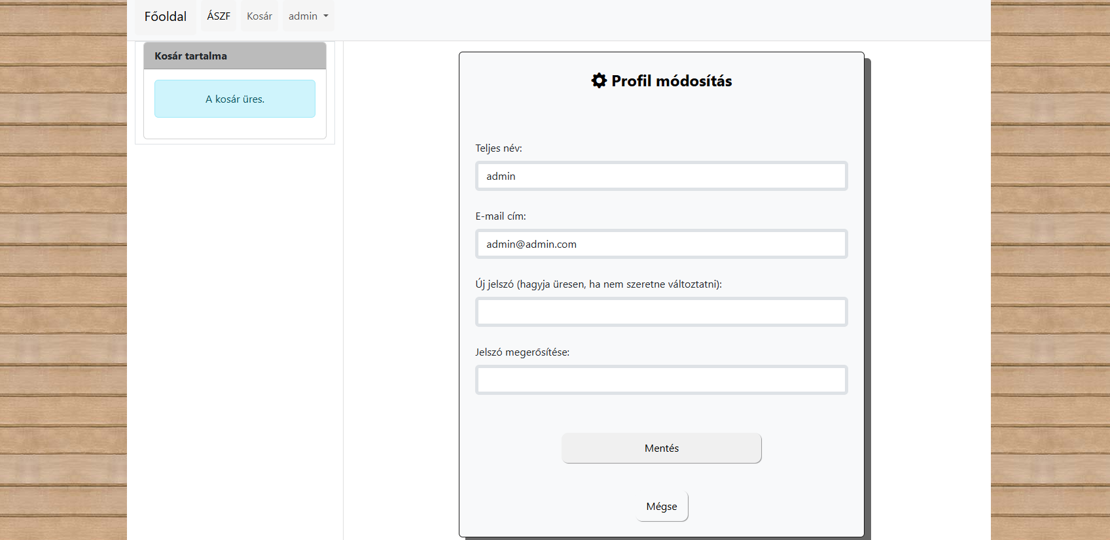
Regisztráció után a profilunk módosítása is lehetséges:
A módosítás felületen azt is ellenőrzi az oldal, hogy az újonnan megadott két jelszó megegyezik-e

Slide 6
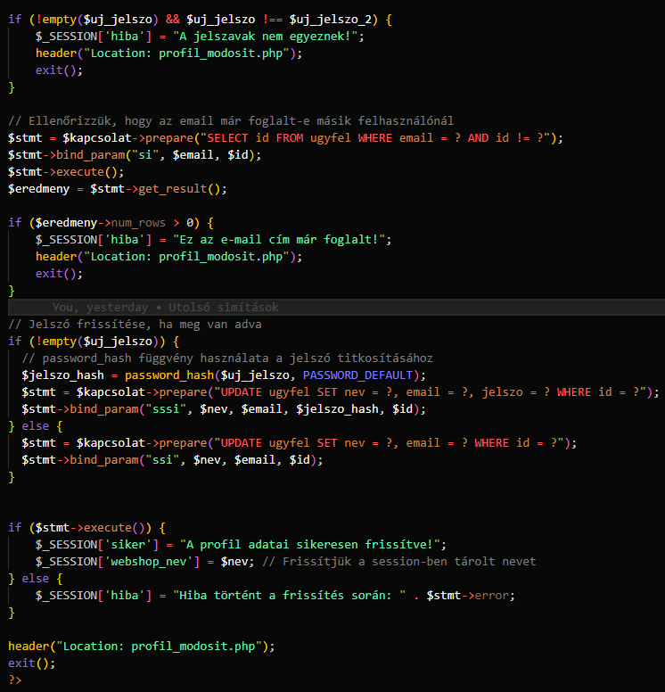
A profil módosítás, illetve az itt történő jelszó ellenőrzés kód részlete:

Slide 7
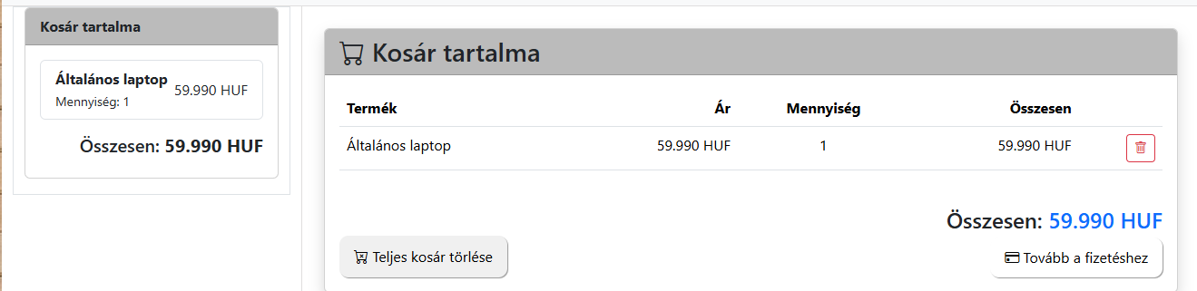
A felhasználó itt tekintheti meg a kosarát:
Itt tud tovább menni a felhasználó a fizetéshez, illetve törölheti a kosarának teljes egészét, vagy csak egyenként a termékeket

Slide 8
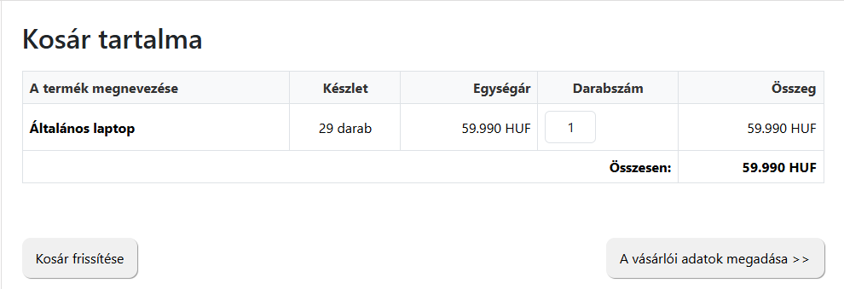
A felhasználó itt még egyszer megtekintheti a kosarát:
Itt tud tovább menni a felhasználó a fizetéshez, illetve meg adja a szállítási adatokat.

Slide 9
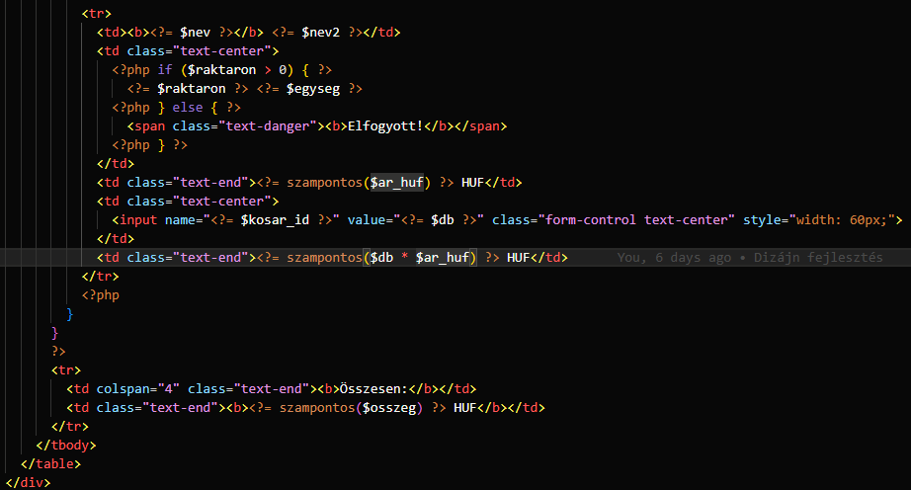
A felhasználó itt még egyszer megtekintheti a kosarát:

Slide 10
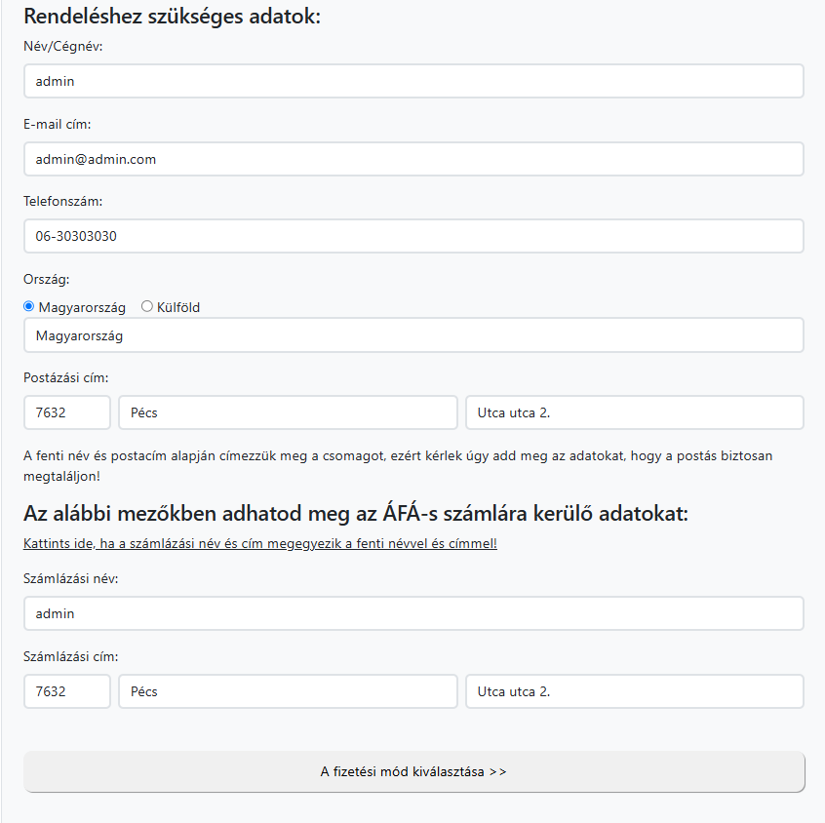
A felhasználó itt megadja a postázási címét.

Slide 11
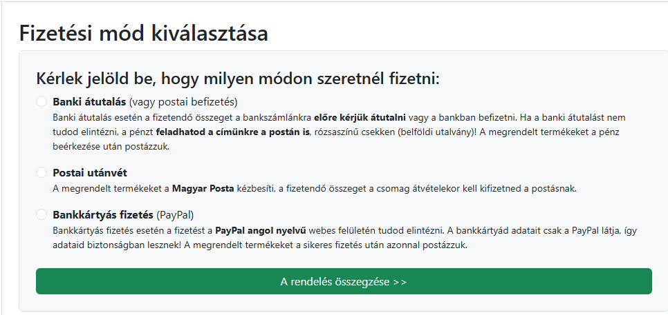
Fizetési módok. (Fejlesztés alatt.)

Slide 12
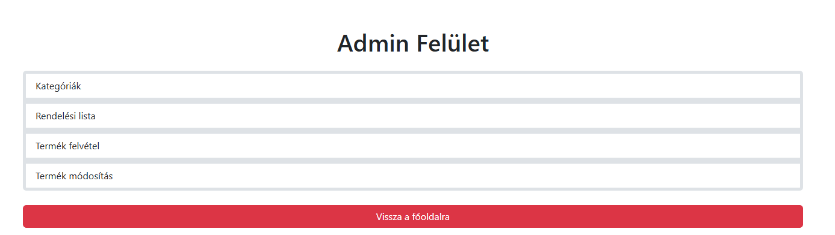
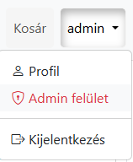
A webshop admin felülete látható ami több funkcióval is rendelkezik:
Az admin felületet csak admin “role”-al/felhasználóval lehet elérni
Admin felhasználóval való bejelentkezés után a legördülő menüből érhető el az admin felület
Adminként elérhetővé válik egy termék/termék kategória felvétele felvétele
Megjelenik a rendelési lista megtekintése
illetve egy már a webshopon lévő terméket is itt tudunk módosítani

Slide 13
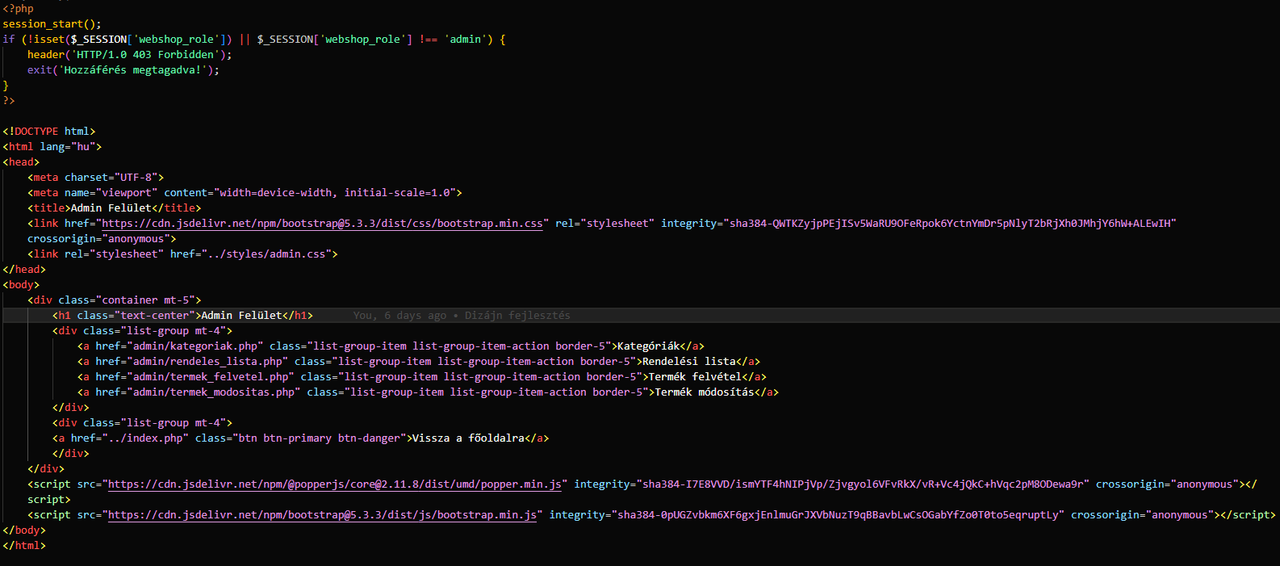
Az admin felületnek a kódja:

Slide 14
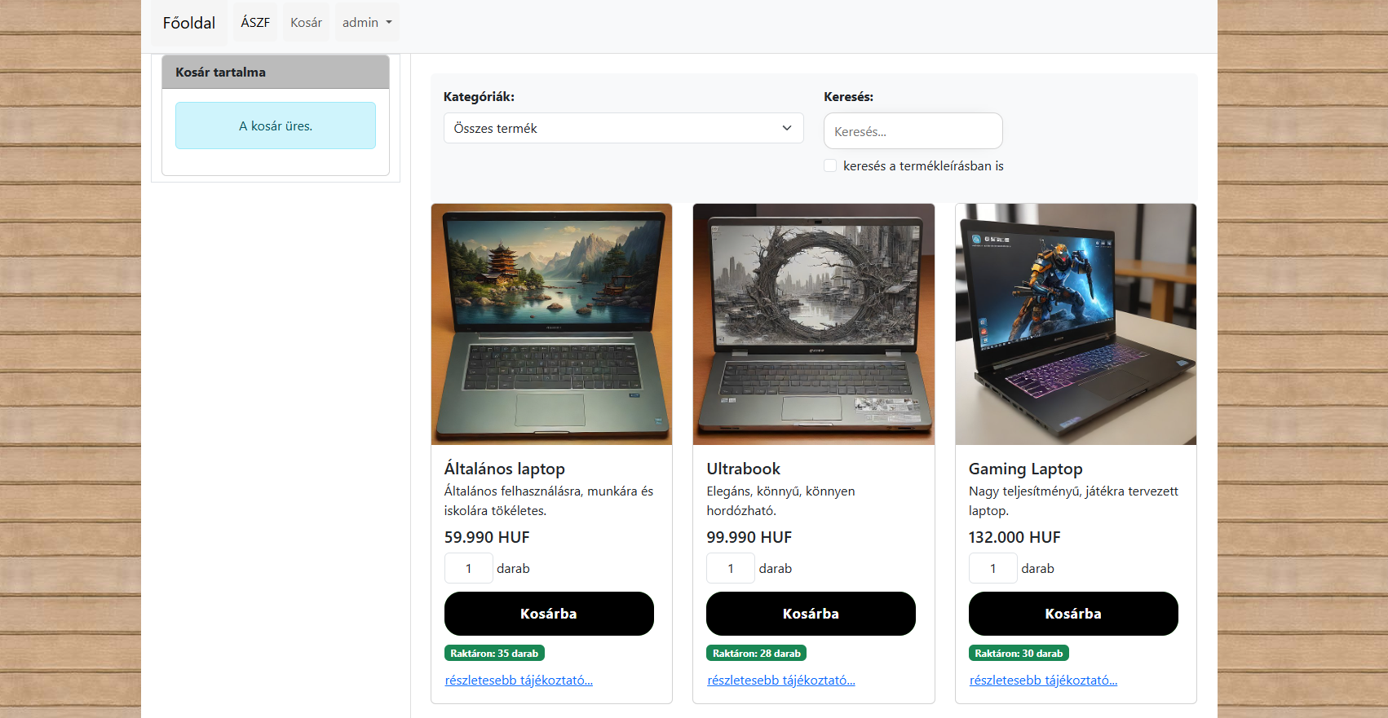
Főoldal:

Slide 15
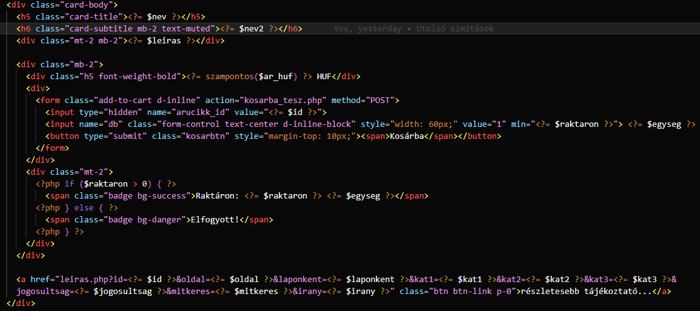
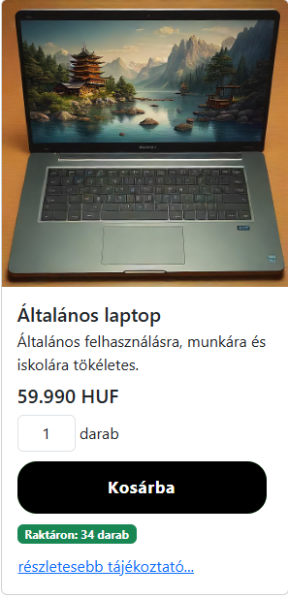
Kódrészlet a főoldalból:

Slide 16

Köszönjük a figyelmet!
📞(123) 456-7890
Wimu webáruház
Notes:
© Copyright PresentationGO.com – Free Templates & Infographics for PowerPoint and Google Slides

